Slide 1

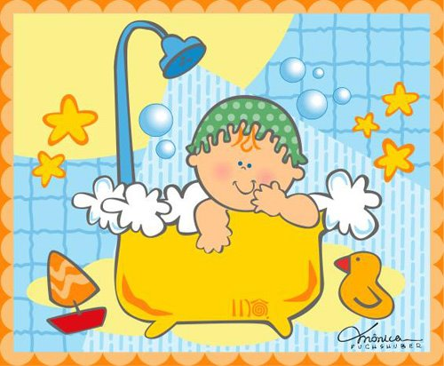
Higiene e sáudavel
Higiene para o nosso corpo e para nossa sáude

